Slide 1
12. 查询优化

Slide 2
主要内容
概述
用于代价估计的统计信息
关系代数表达式的转换
基于代价的优化算法

Slide 3
概述
一个给定查询有多种可选择的执行方式
  关系代数：等价表达式
  每种关系代数运算：高效的执行算法
一种查询执行方式的好坏带来的代价差别可能是巨大的
  例：先执行r X s 后执行选择r.A = s.B 比执行一个条件连接慢得多
需要估计操作的代价
  依赖于数据库必须维护的关系的统计信息
    例如：元组数，连接属性的不同值的数目，等等
  需要对中间结果估计统计信息以便对复杂表达式计算代价

Slide 4
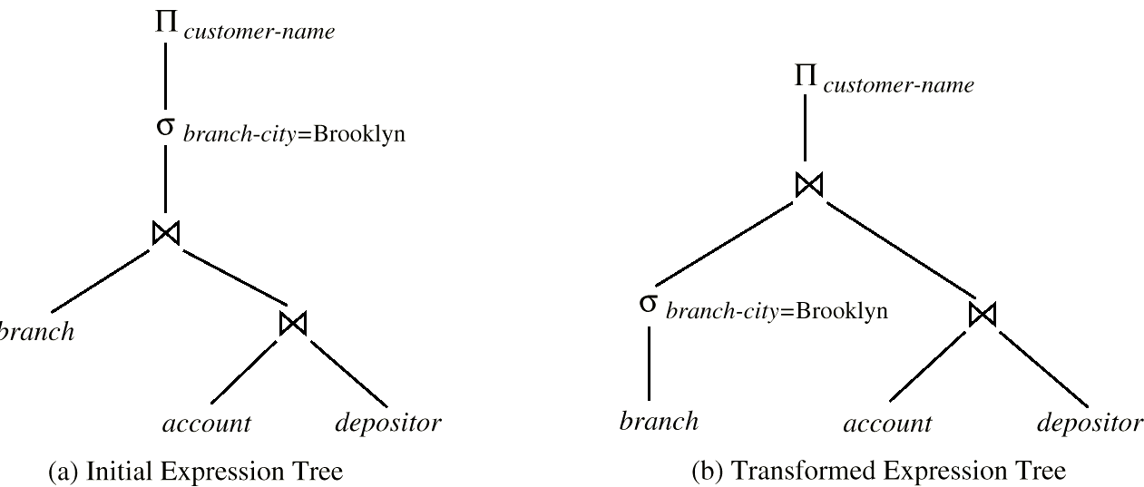
等价性
两个等价表达式生成的关系具有相同的属性集合并包含相同的元组集合，尽管属性次序可能不同

Slide 5
基于代价的优化
生成一个表达式的查询执行方案涉及到几个步骤
  生成逻辑上等价的表达式
    利用等价规则将一个表达式转换成另一个等价的表达式
  针对每个查询表达式，产生查询执行计划
  估算查询执行计划的代价，选择最廉价的计划
整个过程称为基于代价的优化

Slide 6
Cost-based Query Sub-System
Select *
From Blah B
Where B.blah = blah
Queries
Usually there is a
heuristics-based
rewriting step before
the cost-based steps.
Query Parser
Query Optimizer
Plan Generator
Plan Cost Estimator
Catalog Manager
Statistics
Schema
Query Plan Evaluator

Slide 7
查询优化的相关问题
查询执行步骤的代价估计
  操作本身的代价估计
  操作结果规模估计
查询表达式的等价转换
基于代价估算的查询优化

Slide 8
主要内容
概述
用于代价估计的统计信息
关系代数表达式的转换
基于代价的优化算法

Slide 9
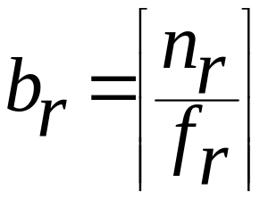
常见的用于代价估计的统计信息
n_{r} ：关系r 中元组的个数
b_{r} ：包含r 中元组的块数
s_{r} ：r 中每个元组的大小
f_{r} ：r 的块因子：能放入一块之中的r 的元组数
V(A, r)：r 中出现的A属性上的不同值的数量，等于∏_{A}(r)的大小

Slide 10
用于代价估计的索引信息
f_{i}：索引i 的内节点的平均扇出，适用于树结构索引（如B⁺树）
HT_{i}：索引i 的层数(高度)
  对于关系r上A 属性的平衡树索引 (如B⁺树)，HT_{i} = ⎡log_{fi}(V(A,r))⎤
  对于散列索引，HT_{i} 为1
  LB_{i}：索引i 的底层索引块数（索引叶子层的块数）

Slide 11
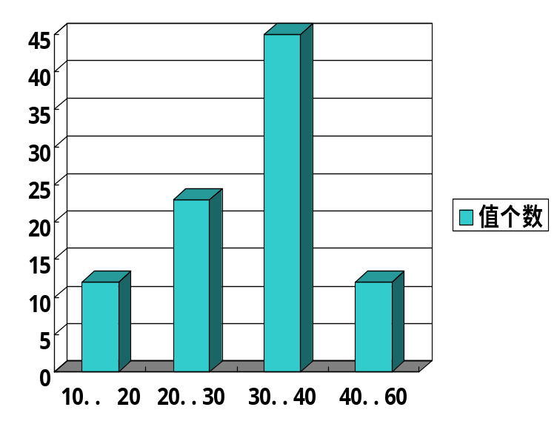
用于代价估计的属性取值分布
某些数据库将每个属性的取值分布存储为直方图
直方图中，属性的取值被划分为若干区间
  直方图将属性取值落在该区间的个数和区间相关联
给定数值，判定满足给定数值的数据个数
如何确定区间，如何调整区间值得研究

Slide 12
查询代价的度量
回顾
  典型地，磁盘存取是决定性的代价，也相对容易估计
  来自磁盘的块传送次数被用作执行的实际代价的度量
  假设所有块传送都具有相同代价
    实际的优化器不作此假设，并区分顺序的与随机的磁盘存取
不考虑写输出到磁盘的代价
查询执行代价的估计，取决于算法本身执行效率和数据分布情况
对整个查询计划来讲，需要估算某些关系代数运算结果的统计信息

Slide 13
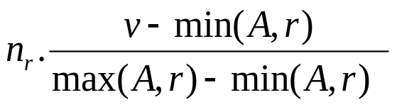
选择结果规模估计示例
等值选择 σ_{A=v}(r)
  非码属性的等值条件
    V(A, r)，满足选择条件的记录数
      如果没有直方图一类的技术，只能假设数据平均分布
    ⎡V (A, r)/f_{r}⎤ — 这些记录将占用的块数
  码属性上的等值条件：V (A,r) = 1
形如σ_{A≤V} (r )的选择(σ_{A ≥ V}(r) 的情形是对称的)
  令c 表示满足条件的估计元组数
  若 min(A,r) 和 max(A,r) 在目录中可得
    c = 0 if v < min(A,r)
    c =
  若没有统计信息，c 可假设为 n_{r} / 2

Slide 14
其它操作的结果规模估计
核心问题
  参与操作的属性和数据库存放的元数据统计信息
连接操作代价统计
  考虑连接属性在两个关系中的作用，是否是主/候选码
  考虑连接属性在参与运算的两个关系中的取值范围
投影操作代价估计
  考虑V(A, r)：关系r上属性A的不同取值个数

Slide 15
查询执行计算代价估计总结
将磁盘块的传递个数作为最重要的代价因素
针对每个查询执行树的叶结点和数据库中存放的元数据信息，估算叶节点的执行代价
根据数据库中的元数据信息，估算关系数据库运算的执行结果规模
反复执行上述操作，直到根结点为止
查询执行计划的代价等价于每一步操作的代价之和

Slide 16
主要内容
概述
用于代价估计的统计信息
关系代数表达式的转换
基于代价的优化算法

Slide 17
等价表达式的枚举
查询优化器利用等价规则来系统地生成与给定表达式等价的表达式
从概念上说，通过重复执行下列步骤直至找不到更多表达式来生成所有等价表达式
  对每个当前找到的表达式，利用所有可用的等价规则，并将新生成的表达式添加到当前找到的表达式集合中
存在一组等价规则为最小的等价规则集合，其中任何一条规则不能通过其它规则推导出来
上述方法的空间时间代价都很大

Slide 18
关系代数表达式的等价规则回顾
自然连接运算满足结合律
(E₁ E₂) E₃ = E₁ (E₂ E₃)
θ连接具有以下方式的结合律
(E_{1 θ1}E₂) _{θ2 ∧θ3}E₃ = E_{1 θ1 ∧θ3} (E_{2 θ2}E₃)
其中θ₂只涉及E₂与E₃的属性

Slide 19
关系代数表达式的等价规则回顾^{（续）}
选择运算在下面两个条件下对θ连接运算具有分配律
当选择条件θ₀的所有属性只涉及参与连接运算的表达式之一(E₁)时：
σ_{θ0}(E_{1 θ}E₂)= (σ_{θ0}(E₁)) _{θ}E₂
当选择条件θ₁只涉及E₁的属性，选择条件θ₂只涉及E₂的属性时：
σ_{θ1 ∧ θ2}(E_{1 θ}E₂) = (σ _{θ1}(E₁)) _{θ}(σ_{θ2}(E₂))
先执行选择操作，再执行连接操作，是重要的优化策略

Slide 20
主要内容
概述
用于代价估计的统计信息
关系代数表达式的转换
基于代价的优化算法

Slide 21
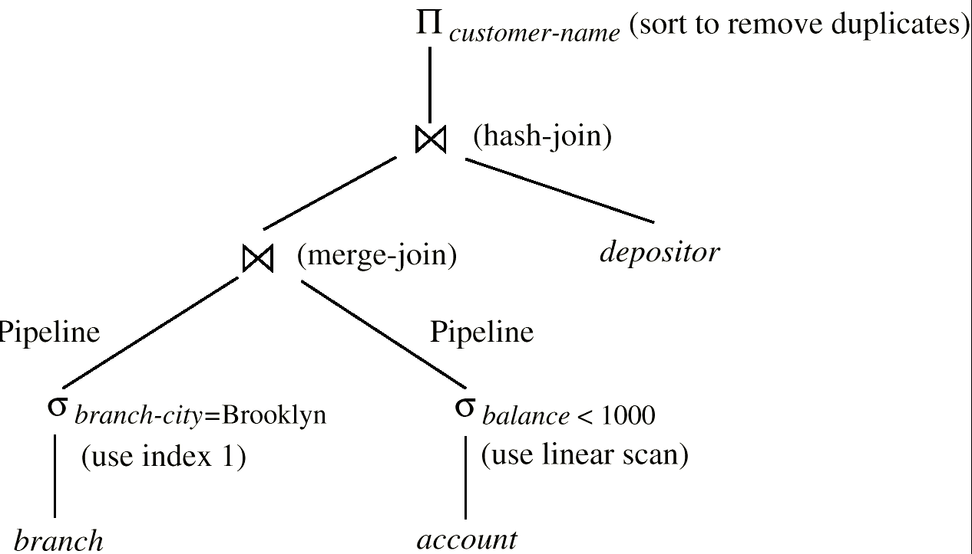
查询执行计划
执行计划确切定义了对每种运算采用什么算法，以及各运算的执行是如何协调的

Slide 22
执行计划的选择
选择执行计划时必须考虑执行技术的相互影响：独立地为每种运算都选择最廉价算法未必得到总体最佳算法
  归并连接可能比散列连接代价高，但是可以提供有序输出，从而减少外层聚集运算的代价
  嵌套循环连接可以提供流水线化的机会
实际的查询优化器结合了下列两大类方法
  1. 搜索所有计划并以基于代价的方式选择最佳计划
  2. 利用启发式选择计划

Slide 23
基于代价的优化
考虑为r₁ r₂ . . . r_{n}找到最佳连接次序
  r₁ (r₂ r₃) 和(r₁ r₂ ) r₃ 不同
上面的表达式共有(2(n – 1))!/(n – 1)! 种不同的连接次序
  当n = 7，即有665280
  当n = 10，结果大于176亿!
没有必要生成所有连接次序。利用动态规划，{r₁, r₂, . . . r_{n}}的任何子集的最小代价连接次序只计算一次并保存为将来所用

Slide 24
优化中的动态规划
找到 n个关系的最佳连接树
  n个关系所构成的集合为S，考虑所有可能的形如S₁ (S – S₁)的方案，其中S₁ 是S 的任意非空子集
  递归计算连接S 的子集的代价，以找出每种方案的代价。选择2^{n} – 1 种可能方案中代价最小者
  当计算出某个子集的方案，保存该方案并在需要的时候重用之，而不是重新计算
    动态规划

Slide 25
连接次序优化算法
procedure findbestplan(S)
if (bestplan[S].cost ≠ ∞)
return bestplan[S]
else bestplan[S] //早先尚未算出, 现在计算之
for each S的非空真子集S₁
P₁= findbestplan(S₁)
P₂= findbestplan(S - S₁)
A = 连接P₁和P₂的结果的最佳算法
cost = P₁.cost + P₂.cost + cost of A //前面提到的代价估计算法
if cost < bestplan[S].cost
bestplan[S].cost = cost
bestplan[S].plan = “执行P₁.plan; 执行P₂.plan;
利用A连接P₁和P₂的结果”
return bestplan[S]
指数运算

Slide 26
启发式优化
即使用了动态规划，基于代价的优化还是很昂贵
系统可以使用启发式优化来减少在基于代价方式中需要考虑的可选方案的数目
启发式优化利用一套规则来转换查询树，这些规则通常(但不是所有情况)都能改善执行性能
  将选择运算移到查询树下方以便尽早执行
  首先执行能产生最小关系的选择和连接运算
  笛卡儿积运算后接选择条件用θ连接运算替换
  将投影属性列表分解并尽可能移到查询树下方，必要时创建新投影
  确认其操作可以流水线化的子树，并利用流水线执行之

Slide 27
查询处理总结
语法验证、数据字典、视图重写
Query Parser
基于代价、启发式、物化执行和流水线执行
Query Optimization
and Execution
基本关系运算 (包括排序和去重)的实现方式
Relational Operators
Files and Access Methods
堆文件、顺序文件、Hash文件
Buffer Management
Disk Space Management
考虑数据库特性的缓存管理，钉住、立即替换等策略
定长记录文件、非定长记录文件
DB

